Slide 1

Clock synchronization for wireless sensor networks: a survey

Slide 2
摘要
微机电(MEMS)技术的最新进展导致了小型，低成本和低功耗传感器的发展。无线传感器网络(WSN)是由此类传感器组成的大规模网络，致力于观察和监控物理世界的各个方面。在这种网络中，来自每个传感器的数据使用数据融合来聚集形成一个有意义的结果，这使得传感器之间的时间同步非常需要。本文基于精度、准确性、成本和复杂性等因素调查和评估了现有的时钟同步协议。这里介绍的设计注意事项可以帮助开发人员选择现有的同步协议或定义最适合传感器网络应用程序特定需求的新协议。最后，该调查提供了一个有价值的框架，通过该框架，设计人员可以比较新的和现有的同步协议。
Shandong University of Science and Technology

Slide 3
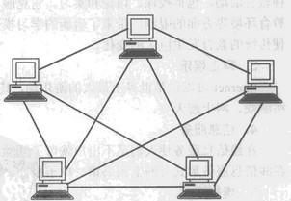
引言
近年来，具有无线通信和数据处理能力的低成本传感器的发展取得了巨大的技术进步。无线传感器网络(WSNs)是这种传感器的分布式网络，致力于密切观察现实世界的现象。这种传感器可以嵌入环境中或具有移动性;它们可以部署在难以进入的、危险的或敌对的环境中。
传感器需要在通信网络中配置自己，以便收集信息，这些信息必须拼凑在一起，以形成一个比每个传感器单独感知的更广泛的环境图像。在军事、环境、医疗、科学以及工业、民用和家庭网络等不同领域的应用引发了对该领域的巨大兴趣。
分布式网络也叫网状网络，如图1所示，它是由分布在不同地点的计算机系统或者节点互连而成，网中无中心节点。通信子网是封闭式结构，通信控制功能分布在各节点上。
Fig.1 分布式网络拓扑结构
Shandong University of Science and Technology
Notes:
也有的平台对分布式网络的定义是如下的：分布式网络是由分布在不同地点且具有多个终端的节点互连而成的。网中任一点均至少与两条线路相连，当任意一条线路发生故障时，通信可转经其他链路完成，具有较高的可靠性。同时，网络易于扩充。

Slide 4
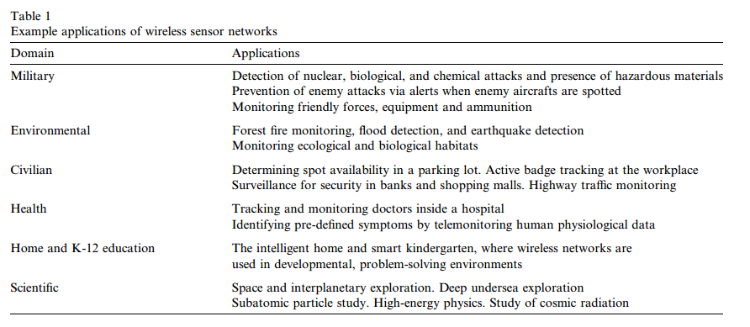
引言
探测核、生物和化学攻击以及危险物质的存在
当发现敌机时，通过警报防止敌人的攻击
监测友军、装备和弹药
森林火灾监测、洪水探测、地震探测
监测生态和生物栖息地
确定停车位的可用性。
银行和购物中心的安全监控。公路交通监控
跟踪和监控医院里的医生
通过远程监测人体生理数据来识别预先定义的症状
智能家庭和智能幼儿园
空间和行星际探索。深海勘探
原子粒子研究。高能物理。宇宙辐射研究
Fig2.无线传感器网络的示例应用
Shandong University of Science and Technology
Notes:
在军事领域 在环境领域 在民生领域 在健康医疗领域 在家庭和教育领域 在科学领域

Slide 5
引言
在无线传感器网络中，最基本的操作是数据融合，将来自各个传感器的数据聚集在一起，形成一个单一的有意义的结果。例如，在森林火灾监测中，当火灾进入每个传感器的范围时，不同的传感器可以在不同的时间点检测到森林火灾。传感器读数(例如，方向或速度)和时间戳(指示感应到火灾的时间)被传递，以便将来自不同传感器的这些信息融合在一起，形成一个全局结果。
在这种情况下，只有通过交换由每个传感器本地时钟时间戳的消息才能实现对个别传感器读数的融合。这要求传感器之间有一个共同的时间概念。提供这种共同时间概念的协议是时钟同步协议。
数据融合：所谓数据融合，就是将多份数据或信息进行处理，组合出更有效、更符合用户需求的结果的过程。在无线传感器网络的研究中，数据融合起着十分重要的作用，主要表现在以下三个方面：
1．节省能量
2．获得更准确的信息
3．提高数据的收集效率
Shandong University of Science and Technology

Slide 6
传统的时钟同步
在集中式系统中，不需要同步时间，因为没有时间歧义。进程通过简单地向内核发出系统调用来获得时间。当另一个进程试图获取时间时，它将获得一个相等或更高的时间值。因此，事件和这些事件发生的时间有一个明确的顺序
在分布式系统中，没有全局时钟或公共内存。每个处理器都有自己的内部时钟和自己的时间概念。在实践中，这些时钟很容易每天漂移几秒，随着时间的推移积累了重大误差。此外，由于不同的时钟以不同的速率运行，它们可能不会始终保持同步，尽管它们可能在开始时同步。这显然给依赖同步时间概念的应用程序带来了严重的问题。对于在分布式系统中运行的大多数应用程序和算法，我们需要了解以下一个或多个方面的时间：
一天中某一事件在网络中的特定机器上发生的时间。
在网络中不同机器上发生的两个事件之间的时间间隔。
网络中不同机器上发生的事件的相对顺序。
Shandong University of Science and Technology
Notes:
集中式系统通常由一个中心节点或服务器管理和控制其他节点。在这样的系统中，时间同步可能不是严格必要的
虽然集中式系统中时间同步并非总是严格必要的，但在某些场景下，如金融交易系统等对时间戳精确度要求很高的情况下，依然需要进行时间同步，以确保整个系统在同一时间标准下运行。

Slide 7
传统的时钟同步
下面列出了一些强调同步需求的实际示例。
在数据库系统中，进程对数据库执行更新的顺序对于确保数据库的一致性和正确性非常重要。为了确保事件的正确顺序，协作进程之间的时间概念变得非常重要
时钟同步通过用本地计算取代通信来提高分布式算法的性能。当节点N需要向节点M查询某项属性时，它可以利用之前掌握的关于节点M的一些信息以及对节点M的当地时间的了解，推断出该属性。
分布式应用程序和网络协议使用超时是很常见的，它们的性能取决于物理上分散的处理器的时间同步程度。
Shandong University of Science and Technology

Slide 8
分布式系统中的时钟
在分布式系统中，每台机器都有自己的物理时钟，我们已经看到时钟同步非常重要。在深入研究同步时钟的细节之前，我们先定义时钟的概念。
计算机时钟是一种电子设备，它可以计算精确加工的石英晶体在特定频率下的振荡。它还被定义为硬件和软件组件的集合，用于向操作系统及其客户端提供准确、稳定和可靠的时间功能。计算机时钟本质上是计时器。对于晶体的每一次振荡，计数器减1。当计数器变为零时，将产生中断，并从保持寄存器中重新加载计数器。因此，通过在保持寄存器中设置适当的值，可以对计时器进行编程，使其每分钟产生60次中断，其中每个中断称为时钟滴答。
时钟值可以缩放以获得一天中的时间;结果可用于该计算机上的事件的时间戳。实际上，在分布式系统中，每台机器中的石英晶体将以略有不同的频率运行，导致时钟值逐渐彼此偏离。这种分歧在形式上被称为时钟偏差，它会导致时间观念的不一致。在分布式系统中，时钟同步是为了纠正这种时钟偏差。
Shandong University of Science and Technology

Slide 9
分布式系统中的时钟
有两种方法可以实现这一目标：
时钟同步到一个精确的实时标准，如通用协调时间(UTC)。不仅彼此必须同步而且必须遵守物理时间的时钟称为物理时钟。这类时钟就是本文的主题。
对于基于因果关系的逻辑时间可以代替实时的应用程序(例如，互斥只要求没有两个进程同时访问临界段的逻辑条件)，时钟彼此相对同步，因为要求只是提供事件的顺序，而不是每个事件发生的确切真实时间。对于只提供相对同步性的时钟，只有基于因果关系的时钟一致性才重要，而与物理时间的同步性相反。这种时钟用(基于因果关系的)逻辑时钟来表示。本文将不考虑同步这样的时钟。
Shandong University of Science and Technology
Notes:
UTC是世界标准时间 用于作为全球时间标准的参考。它是基于原子钟测量的时间，以确保全球的时间一致性
UTC其实和格林尼治时间是几乎相同

Slide 10
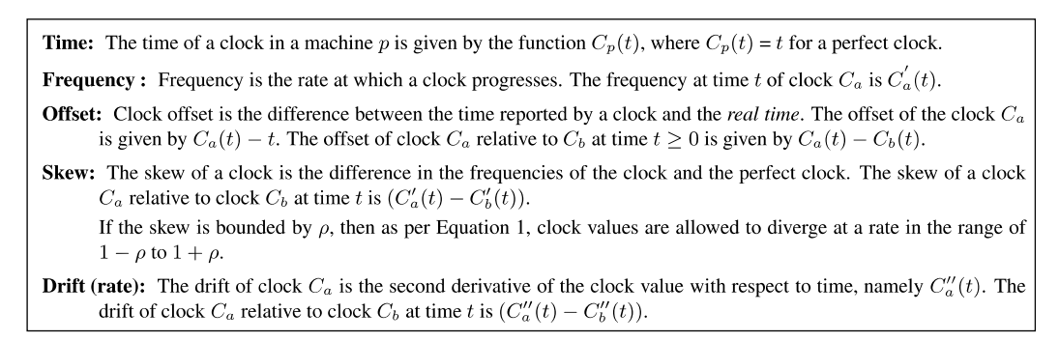
时钟不准确性
我们需要以下定义。对于任意两个时钟Ca和Cb，图3给出了我们的术语，与之前的定义一致。
机器p中时钟的时间由函数Cp(t)给出，其中Cp(t)=t表示完美时钟。
频率是时钟前进的速率。时钟Ca的时间t处的频率为Ca’(t)
时钟偏移量是时钟报告的时间与实际时间之间的差值。时钟C的offset由Ca(t)-t给出。在时间t>0时，时钟Ca相对于Cb的偏移量由Ca(t)-Cb(t)给出。
偏斜：时钟的偏斜是时钟和完美时钟频率的差异。时钟的偏斜关于时钟C，在时间t是（C’a(t)一C’b(t)）。
如果偏斜以p为界，那么根据等式1，时钟值可以以1-ρ到1+ρ的范围内的速率发散。
漂移（速率）：时钟Ca的漂移是时钟值相对于时间的二阶导数，即Ca’’(t)。时钟Ca相对于时钟Cb在时间t处的漂移是(C’’a(t)-C’’b(t)）。
Fig3.时钟术语
Shandong University of Science and Technology
Notes:
1.也就是说 如果机器p的时钟他的函数表达式等于t 那么这个机器p他的时钟是一个完美时钟 但是很多情况下时钟的函数表达式是不等于t的
可能会带一些误差项 也就是说和标准时间存在一些偏差
2.也就是cp(t)这个函数在t点的一个导数 反映了在t点的一个变化率
3.偏移量也比较好理解 如果说机器对应的时钟是一个完美时钟的话那显然cp(t)-t等于0 也就是偏移为0 反过来说如果偏移不为0那说明对应的时钟存在误差

Slide 11

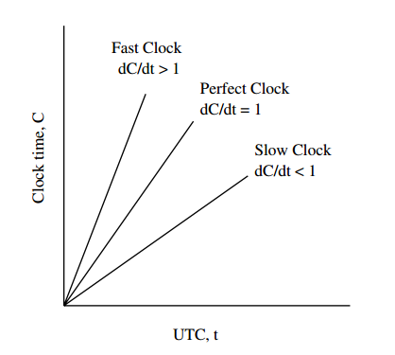
时钟不准确性
考虑分布式系统中机器的物理时钟同步到UTC。在任意时间点，如果UTC时间为t，则机器p的时钟时间为Cp(t)。在理想情况下，Cp(t) = t。对于所有p和t，这意味着dC/dt = 1。
然而，由于上面讨论的时钟不准确性，计时器(时钟)被认为在其规范范围内工作
to page 45
其中常数ρ是制造商指定的最大歪斜率
Fig4.相对于UTC的快、慢和完美时钟的行为
Shandong University of Science and Technology

Slide 12
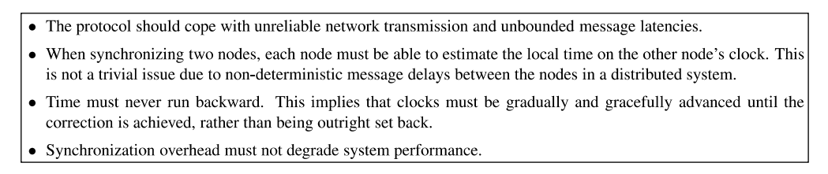
时钟同步协议
时钟同步协议的要求如图5所示。
该协议应处理不可靠的网络传输和无限制的消息延迟。
当同步两个节点时，每个节点必须能够估计另一个节点时钟上的本地时间。由于分布式系统中节点之间的不确定性消息延迟，所以这也是一个待解决的问题。
时间决不能倒退。这意味着时钟必须逐渐优雅地前进，直到校正完成，而不是完全倒退。
同步开销不得降低系统性能。
Fig5.时钟同步协议要求
Shandong University of Science and Technology

Slide 13
时钟同步协议
下面将讨论一些有代表性的协议：
Remote clock reading method(远程读钟方法)
Time transmission method(时间传输法)
Offset delay estimation method(偏移延迟估计法)
Set-valued estimation method(集值估计法)
Shandong University of Science and Technology

Slide 14
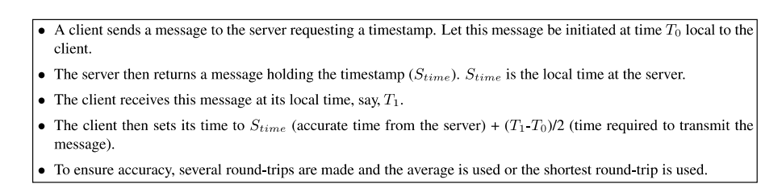
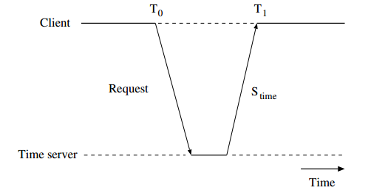
Remote clock reading method(远程读钟方法)
Fig6. Cristian的同步协议
Fig7. 远程时钟读取
Shandong University of Science and Technology
Notes:
第一个方法是远程读钟法
首先在T0时间点 客户端向服务器发送一个Request 向服务器请求时间，然后在很短的一段时间后 客户端响应了这个请求 然后返回了一个消息
这个消息记录了服务器端向客户端发送请求时 服务端的一个本地时间 然后 客户端在本地时间T1时接收到了消息
此时客户端将自己的本地时钟设为Stime + (T1-T0)/2

Slide 15
Remote clock reading method(远程读钟方法)
缺点：由于网络流量和消息路由，发送任何消息的时间都是高度可变的。这些因素不仅难以准确测量，而且难以预测。该协议在消息交换的数量方面也引起了高度的复杂性，并且没有确定的方法来决定必须执行多少次试验才能达到准确的往返时间估计。
Shandong University of Science and Technology

Slide 16
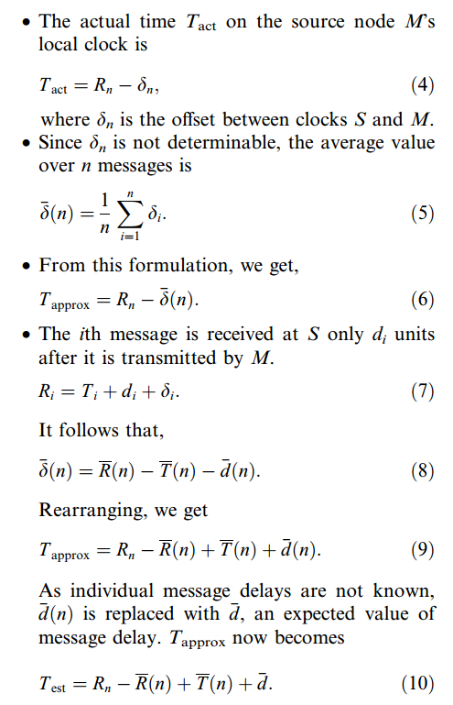
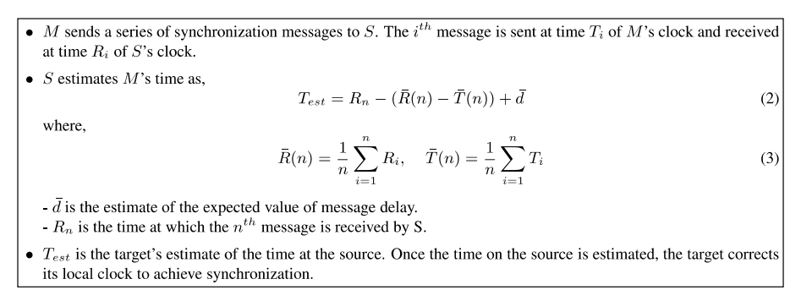
Time transmission method(时间传输法)
Fig8.时间传输算法
Fig9.时间传输算法
Shandong University of Science and Technology
Notes:
M节点向S节点发送一系列同步信息 第i个信息是在Ti时间由M发送的(Ti为M的本地时钟) 并且是在Ri时间由S接受到的(Ri为S的本地时钟)
S节点估计M的时间为

Slide 17
Time transmission method(时间传输法)
T2
T3
T1
T4
Tn-3
Tn-2
Tn-1
Tn
............
R2
R3
R1
R4
Rn-3
Rn-2
Rn-1
Rn
Fig9.时间传输算法
缺点。该协议涉及大量的同步消息，导致较高的计算开销。同步所需的消息数量降低了协议的适用性。
Shandong University of Science and Technology

Slide 18
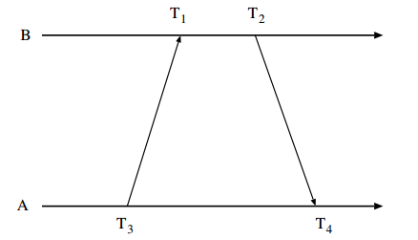

Offset delay estimation method(偏移延迟估计法)
网络时间协议(NTP)采用了偏移时延估计方法，该方法在Internet上被广泛用于时钟同步。
Fig10.偏移延迟估计法
上图显示了NTP时间戳是如何在对A和B之间进行编号和交换的。设T1, T2, T3, T4为所示的四个最近的时间戳的值。假设时钟A和B是稳定的，并且以相同的速度运行。设a = T1-T3, b = T2-T4。如果A到B和B到A的网络时延不同，可以说差分延迟很小，则在T4时刻B相对于A的时钟偏移量θ和往返延迟δ近似为下式。
to page 48
Shandong University of Science and Technology

Slide 19
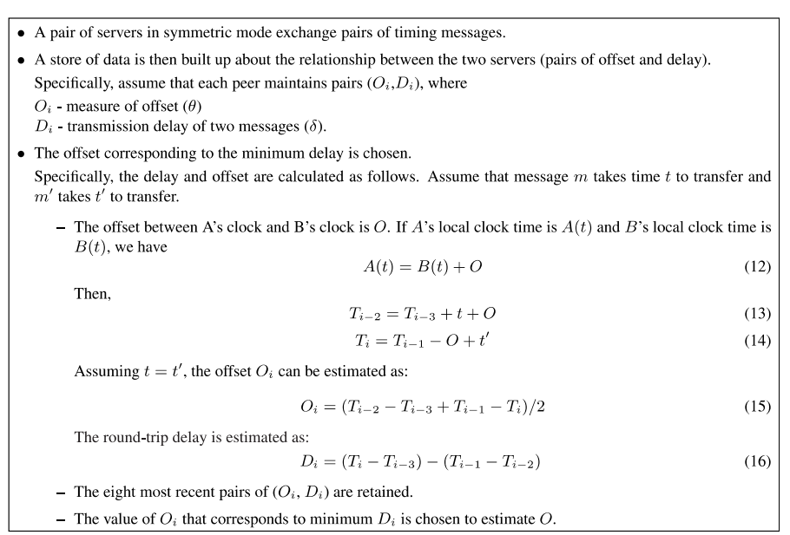
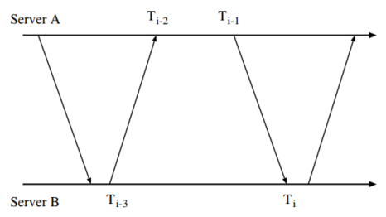
Offset delay estimation method(偏移延迟估计法)
Fig11.两台服务器的时序图
Fig12.网络时间协议同步协议
Shandong University of Science and Technology

Slide 20
Offset delay estimation method(偏移延迟估计法)
缺点：偏移延迟估计协议类似于Cristian的方法，因为它采用平均方法。这两种方法的缺点是，就消息复杂性和准确性而言，它们会导致较高的同步开销。然而，由于延迟得到了部分补偿，因此网络时间协议的准确性优于Cristian协议。
Shandong University of Science and Technology

Slide 21
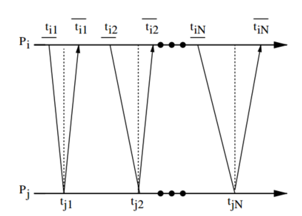
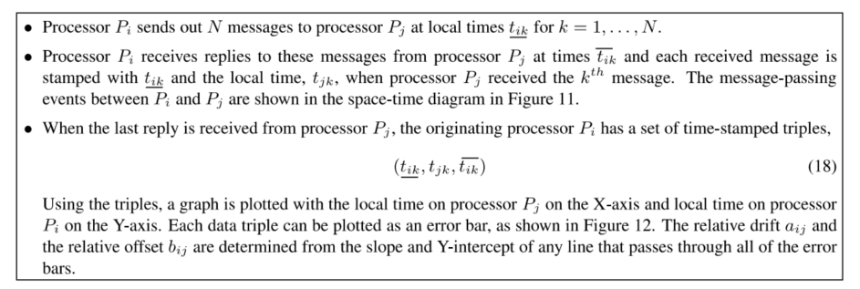
Set-valued estimation method(集值估计法)
Fig13.集值估计协议
Fig14.Pi和Pj之间的消息传递
Shandong University of Science and Technology

Slide 22
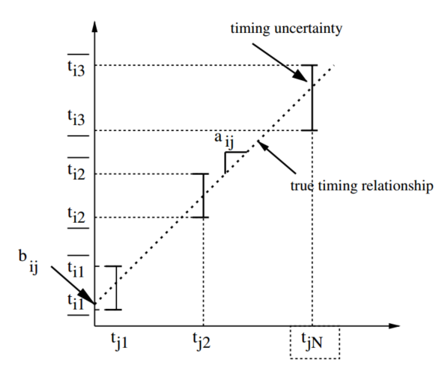

Set-valued estimation method(集值估计法)
Fig15.用Pj的本地时间在x轴上和Pi的本地时间在y轴上绘制的数据三元组
假设一个分布式系统由处理器Pi组成，对于i = 1，…，N。设ti表示处理器Pi的时钟上的本地时间。我们假设分别在处理器Pi和Pj上的局部时间ti和tj可以用线性方程表示:
其中aij和bij表示两个硬件时钟之间的相对倾斜和偏移。
Shandong University of Science and Technology

Slide 23
Set-valued estimation method(集值估计法)
该协议的优点是，每个节点都试图同时充当同步器，并且至少有一个成功。系统不存在单点故障。
缺点是，消息损坏和消息丢失可能会大大降低准确性。此外，在时钟校正期间存在不稳定的可能性，因为节点总是试图调整其时钟速率以匹配网络中最快的时钟。如果处理器Pi过度校正其时钟（例如，由于消息传输延迟的变化），这将触发新一轮校正，因为所有其他节点将试图匹配Pi的新时钟速率。更糟糕的是，这种现象可能会重复并无限期地持续下去，导致整个网络的时钟速率越来越快。
Shandong University of Science and Technology

Slide 24
无线传感器网络中的时钟同步
传统的时钟同步协议在有线网络中得到了广泛的应用。然而，由于我们之前讨论的各种原因，它们不适合无线传感器网络。无线传感器网络中的时钟同步需要更新、更健壮的方法。彻底了解无线传感器网络所带来的挑战对于成功设计此类网络的同步协议至关重要。接下来将研究无线传感器网络中时钟同步的设计原则，然后对各种同步协议进行分类。
Shandong University of Science and Technology

Slide 25
传感器网络的挑战
无线传感器网络具有巨大的潜力，因为它们将扩展我们监控物理世界并与之远程交互的能力。
智能传感器有能力收集大量迄今未知的数据，这将为新一代的计算应用铺平道路，如图2所示。传感器可以远程访问，并放置在不可能部署数据和电源线的地方。节点之间的间隔可以很近，从而产生现实世界现象的细粒度图像，而这些图像目前只能在大规模上进行建模。然而，为了充分利用传感器网络的潜力，我们必须首先解决这些网络的特殊限制以及由此产生的技术问题。显然，传感器网络可以被执行数据融合的应用程序最好地利用，以在飞行中从原始数据合成全球知识。虽然数据融合要求节点同步，但传感器网络的同步协议必须解决这些网络的以下特征。
Shandong University of Science and Technology

Slide 26
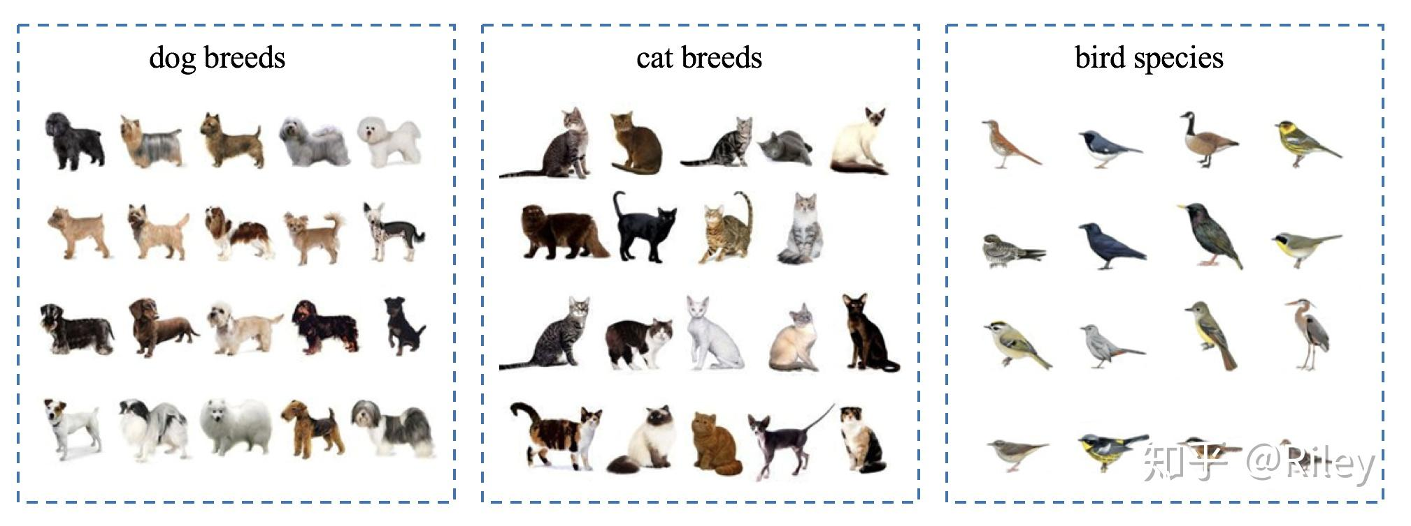
细粒度(fine-grained)和粗粒度(coarse-grained)
简单来说:细粒度要求我们对输入的信息(如图片)进行一个精细的分类，而粗粒度仅仅要求我们对图片进行简单的分类。
比如给定一系列动物的图像，粗粒度仅要求我们将动物分类为猫、狗等等种类。而细粒度希望我们将狗分类成具体的类别(如吉娃娃、萨摩耶等等)
Fig16.粗粒度和细粒度
Shandong University of Science and Technology

Slide 27
传感器网络的挑战
虽然数据融合要求节点同步，但传感器网络的同步协议必须解决这些网络的以下挑战。
1.有限的能源
2.有限的带宽
3.有限的硬件
4.不稳定的网络连接
Shandong University of Science and Technology

Slide 28
有限的能源
在计算设备效率飞速提高的同时，无线传感器网络的能量消耗正在成为一个瓶颈。
由于传感器的体积小，价格便宜，传感器网络可以使用数千个传感器。这使得不可能将每个传感器连接到电源上。此外，由于无人操作的需要，传感器必须由电池供电。由于这些传感器可用的能量相当有限，因此必须在保持能量的同时实现同步，以有效地利用这些传感器。
Shandong University of Science and Technology

Slide 29
有限的带宽
在无线传感器网络中，处理数据所消耗的能量要比传输数据所消耗的能量少得多。
目前，无线通信被限制在10-100千比特/秒的数据速率范围内。
已经证明，传输1比特超过100米所需的能量，即3焦耳，可以用来执行300万条指令。带宽限制直接影响传感器之间的消息交换，没有消息交换就无法实现同步。
Shandong University of Science and Technology

Slide 30
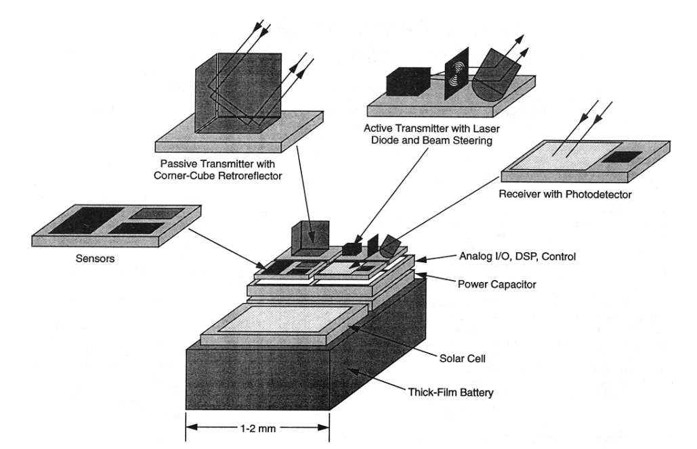
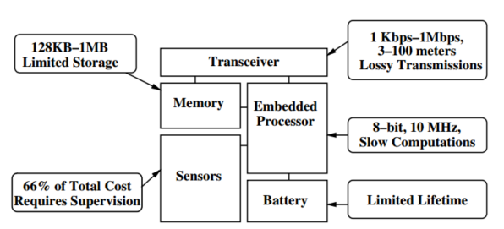
有限的硬件
由于传感器节点的体积小，其硬件通常受到很大的限制。一个典型的传感器节点，如伯克利Mica2 mote，有一个小型太阳能电池，一个8位CPU，运行速度为10兆赫，内存为128 KB到1 MB，通信范围小于50米。Hill等人调查了一些传感器网络平台以及最流行的传感器架构，如Spec, Smartdust, Intel’s Imote和Stargate。下图说明典型传感器的配置节点。
带激光二极管和光束控制的有源发射器
被动式的传输装置结合了Comer-Cube（科默立方体）反射器
带光电探测器的接收器
传感器
模拟I/O、DSP、控制
电力电容器
Fig18.Mica mote传感器节点硬件图
太阳能电池
厚膜电池
Fig17.伯克利Mica2 mote
Shandong University of Science and Technology

Slide 31
不稳定的网络连接
无线网络通常具有的一个隐性优势是移动性。移动自组织网络日益普及，必须解决以下问题。
•移动传感器的通信范围非常有限(大约20-100米)，这使得传感器节点之间的消息交换变得困难。
•无线介质不屏蔽外部干扰，这可能导致高百分比的消息丢失。
•无线连接受到带宽限制和间歇性连接的影响。
•由于节点的移动，网络拓扑结构经常发生变化。动态重新配置是必要的。
Shandong University of Science and Technology

Slide 32
传感器网络时钟同步的设计原则
在过去的几十年里，研究人员为传统的有线网络开发了各种各样的时钟同步协议。然而，如之前所述，由于无线传感器网络特有的特性、局限性和动态性，这些协议不能直接应用。下面列出了几个重要的设计注意事项。
1.能源效率
2.基础建设
3.端到端延迟
4.消息丢失和消息传递
5.网络动力学
Shandong University of Science and Technology

Slide 33
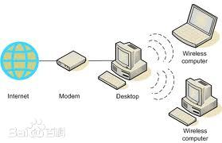
基础建设
在许多关键的传感器应用中，网络以ad-hoc方式部署。自组织网络是移动无线传感器的网络，其中移动节点不断地改变其邻域和配置。这否定了拥有像NTP这样的基础设施的便利性，后者有几层服务器，可以提供准确的时间来源。在自组织传感器网络中，节点必须合作将自己组织成一个网络，并解决对可用带宽的竞争。如果节点数量增加，或者节点之间的关系快速变化，例如，由于移动性，这些任务会变得更加复杂。
移动自组网是一种随建即连的网络，是一群移动节点的集合， 在没有任何预先部署的固定基础设施的情况下，也能够形成网络，节点是随时都在移动，可以随时加入网络或者离开网络，网络中的节点既可以当做通信的主机，又可以代表路由器，为其他主机中继数据包。移动自组网可以成为一个独立的网络存在，也可以通过网关与互联网连接
Fig19.ad-hoc部署
Shandong University of Science and Technology

Slide 34
端到端延迟
传统的有线网络是完全连接的网络，其传播和(中间)排队延迟的可变性相对较小。
此外，任何节点都可以在任何时间点直接向另一个节点发送消息。这意味着在整个网络中有一个恒定的端到端延迟，并提供了实际延迟的近似值。传感器网络的尺寸可能很大，并且必须处理在共享介质上的移动性和无线传输。这些特性使得在网络两端之间假定单一延迟是不切实际的。因此，传感器网络需要定位算法来减少这种延迟误差以及抖动，即传输时间中不可预测的变化。此外，假设完全连接网络的协议不能应用于多跳传感器网络。
"端到端"是指信息传输或通信过程中，信息从源端通过网络传输直至目的端的整个过程。在网络和通信领域，端到端原则意味着数据或信息的传输不依赖于网络中间的特定节点或服务，而是通过网络上的端点（源和目的）直接进行通信。这种设计有助于保护信息的完整性和隐私，因为数据不会在传输过程中暴露给网络中的其他节点。
Shandong University of Science and Technology

Slide 35
同步协议的分类
无线传感器网络有广泛的应用，从简单的停车场监控到地震探测等安全关键应用。由于大多数网络与应用程序的耦合非常紧密，用于同步的协议在某些方面彼此不同，而在其他方面彼此相似。我们根据两类特征对同步协议进行分类
1. Synchronization issues(同步争端)
2. Application-dependent features(依赖于应用程序的特性)
Shandong University of Science and Technology

Slide 36
主从同步
Master–slave(主从同步)：主从协议指定一个节点为主节点，其他节点为从节点。从节点将主节点的本地时钟读数作为参考时间，并尝试与主节点同步。通常，主节点需要的CPU资源与从节点的数量成正比，具有强大处理器或较轻负载的节点被分配为主节点。
Mock等采用了IEEE 802.11时钟同步协议，因为其简单、无冗余的主/从结构。
Shandong University of Science and Technology

Slide 37
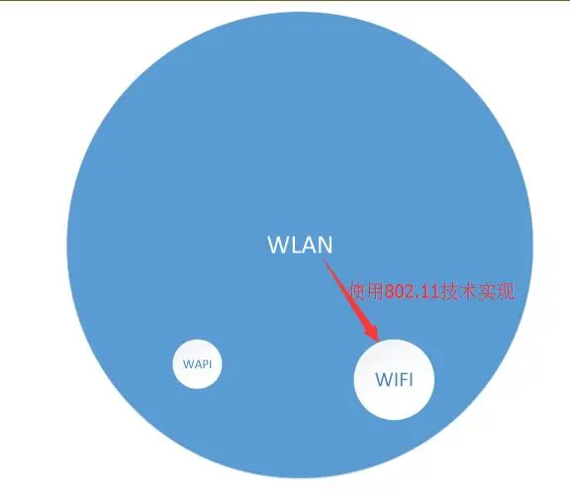
WLAN、WIFI、IEEE 802.11
WLAN：WirelessLocalAreaNetworks，中文解释为：无线局域网络，是一种利用射频技术进行据传输的系统。WLAN的802.11a标准使用5GHz频段，支持的最大速度为54Mbps，而802.11b和802.11g标准使用2.4GHz频段，分别支持最大11Mbps和54Mbps的速度。目前WLAN所包含的协议标准有：IEEE802.11b协议、IEEE802.11a协议、IEEE802.11g协议、IEEE802.11E协议、IEEE802.11i协议、无线应用协议（WAP）。
WIFI：WirelessFidelity(无线保真)技术是一个基于IEEE802．11系列标准的无线网路通信技术的品牌，目的是改善基于IEEE802.11标准的无线网路产品之间的互通性，由Wi-Fi联盟(Wi-FiAlliance)所持有，简单来说WIFI就是一种无线联网的技术，以前通过网络连接电脑，而现在则是通过无线电波来连网。
事实上WIFI就是WLANA（无线局域网联盟）的一个商标，该商标仅保障使用该商标的商品互相之间可以合作，与标准本身实际上没有关系，但因为WIFI主要采用802.11b协议，因此人们逐渐习惯用WIFI来称呼802.11b协议.
Shandong University of Science and Technology

Slide 38
端到端同步
Peer-to-peer(端到端同步)。任何节点都可以直接与网络中的其他节点通信。这消除了主节点故障的风险，这将阻止进一步的同步。端到端配置提供了更大的灵活性，但也更难控制。
P2P对等网络：这是一种计算机网络结构，其中每个节点（计算机或设备）都可以作为客户端和服务器来共享资源，而无需中央服务器。它们允许用户共享文件，而不是从单一中心服务器下载。
Shandong University of Science and Technology

Slide 39
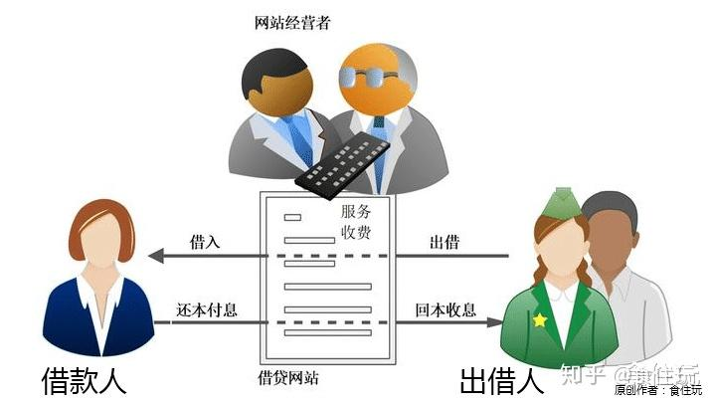
P2P对等网络和P2P平台
尽管P2P对等网络和P2P金融平台在具体应用和领域上有所不同，但它们在某种程度上有一些共同点，主要体现在以下方面：
去中心化: 两者都倡导去中心化的理念。P2P对等网络通过让每个节点平等地与其他节点交互来实现去中心化的信息共享，而P2P金融则是通过连接个人借贷者和投资者，绕过传统金融机构的中央控制。
直接连接: 这两种模式都试图通过直接连接个体来消除中间环节。P2P对等网络允许直接从其他节点获取信息或资源，而P2P金融通过在线平台直接连接借款者和投资者，允许他们直接交易而无需通过银行或金融机构。
借款人
出借人
Fig20.P2P金融网站
Shandong University of Science and Technology

Slide 40
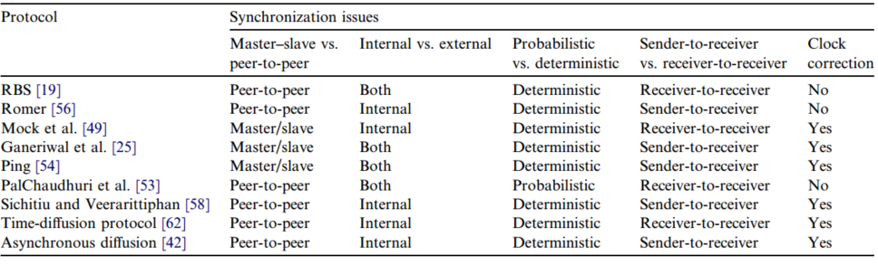
基于同步问题的分类
内部同步/外部同步
概率同步/确定性同步
时钟校正
Fig21.基于同步问题的分类
Shandong University of Science and Technology

Slide 41
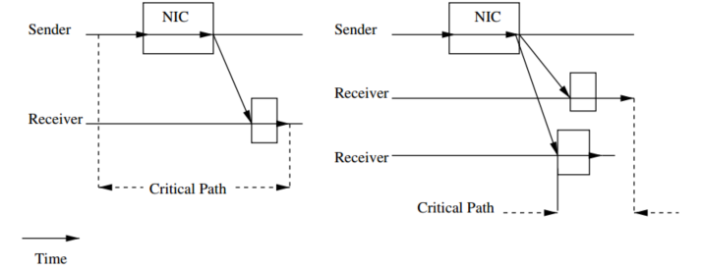
参考广播同步(RBS)
Fig22.传统协议(左)和RBS协议(右)的时间关键路径
位于同一发送者侦听距离内的两个接收器将在大约相同的时间接收到相同的消息。换句话说，在物理层广播的消息将以非常小的延迟变化到达一组接收器。
Shandong University of Science and Technology

Slide 42

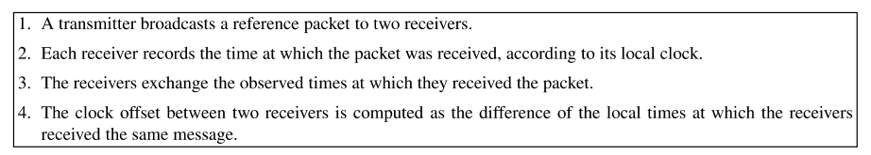
参考广播同步(RBS)
Fig23.RBS协议中相位偏移的估计
Shandong University of Science and Technology

Slide 43
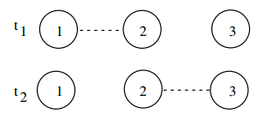
ad-hoc网络中的时间同步
Fig24.存储和转发通信
图示给出了发送方和接收方通过中间节点进行通信的时间表。在t1时刻，节点1(发送方)通过存储消息的中间节点节点2向节点3(接收方)发送消息。如果节点2在时间t2进入接收方的传输范围，则将消息转发给节点3。
Shandong University of Science and Technology

Slide 44
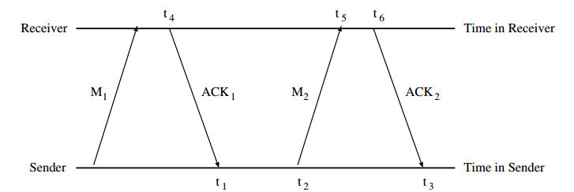

ad-hoc网络中的时间同步
Fig25.消息延迟估计
由图25可知，消息M2相对于发送方的时钟的延迟d可由下式估算:
Shandong University of Science and Technology

Slide 45






ad-hoc网络中的时间同步
to page 11
带入节点1有
带入节点2有
Shandong University of Science and Technology

Slide 46
传感器网络的全网时间同步
全网时间同步协议旨在确保同步精度不会随着部署节点数量的增加而显著降低。该协议的目标是通过在无线网络中创建自配置的层次结构来建立唯一的全局时间标度。此结构中的节点可以同时充当多个客户端节点的同步服务器，也可以充当另一个(服务器)节点的同步客户端。这种方法的意义在于在整个网络范围内实现同步，而不是像RBS和连续时钟校正这样的方法，只能在位于邻居的小节点集群内有效地工作。整个网络的时间同步协议分为两个阶段:级别发现阶段和同步阶段。
Shandong University of Science and Technology

Slide 47
传感器网络的全网时间同步
级别发现阶段：级别发现阶段是基于受限的洪泛。根节点被分配级别为0;该节点通过广播包含发送方身份和级别的级别发现包来启动此阶段。接收此数据包的直接邻居为自己分配一个比接收到的数据包中的级别大1的级别(即在这种情况下为级别1)。在这一步之后，这些邻居广播一个带有自己级别的新级别发现数据包。
这个过程一直持续到每个节点都有一个级别。在被分配一个级别后，节点忽略进一步的数据包以实现约束洪泛。
Shandong University of Science and Technology

Slide 48
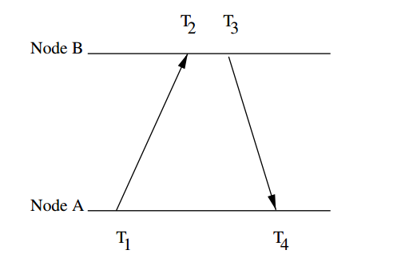
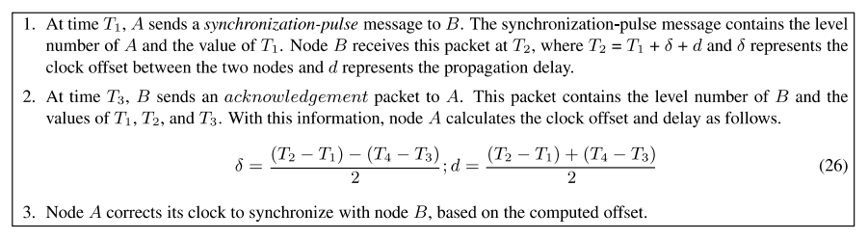
传感器网络的全网时间同步
同步阶段：考虑两个节点a和B之间的消息交换，如图26所示。T1和T4表示A的本地时钟测量的时间。同样，T2和T3表示B的本地时钟测量的时间。我们假设A的水平比B大1倍。协议的同步阶段如图27所示。
Fig27.全网时间同步协议
to the page 18
Fig26.两个节点A和B之间的消息交换
Shandong University of Science and Technology

Slide 49
传感器网络的全网时间同步
协议强加给网络的层次结构使协议容易受到节点故障的影响。这个问题必须解决，因为节点在传感器网络中可能出现不可预测的故障。发生这种情况时，级别i的节点可能没有级别为i-1的邻居(即同步服务器)。在这种情况下，级别i的节点将不会收到对其同步消息的确认。
为了处理这种情况，节点在假设它已经失去了所有邻居之前，会重新发送一条消息固定次数。如果节点没有收到任何对其同步消息的响应，它将广播一个具有新级别的级别请求包。接下来，节点与其新邻居进行同步。
Shandong University of Science and Technology

Slide 50
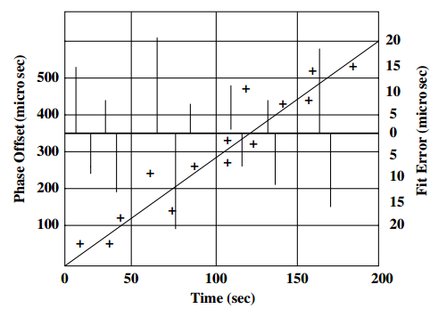

传感器网络中的概率时钟同步服务
大多数同步协议在实践中完全依赖于确定性算法。确定性方法的一个优点是它们通常保证时钟偏移估计误差的上限。但是，当系统资源受到严重约束时，对同步精度的保证可能会导致同步过程中交换大量消息。在这些情况下，概率算法可以提供合理的同步精度，并且比确定性协议具有更低的计算和网络开销。PalChaudhuri等人通过提供时钟同步精度的概率界限，定义了对RBS的扩展。他们的协议扩展的一个吸引人的特点是，它允许动态地权衡计算和能源资源的同步精度.
如图 所示，在RBS中，发送方向接收方发送了多条消息，并绘制了接收方实际接收时间的差异。由于这些消息是独立分布的，接收时间的差异给出了均值为零的高斯(或正态)分布。假设同步误差的概率分布为高斯分布，则可以很容易地计算出给定的最大同步误差与实际同步误差小于最大误差的概率之间的关系。
Fig28.RBS中的时钟偏差估计:每个点表示两个节点之间的相位偏移
Shandong University of Science and Technology

Slide 51


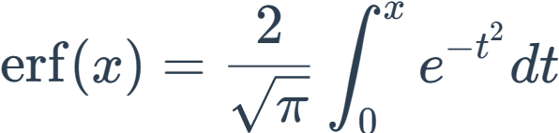
传感器网络中的概率时钟同步服务
如果两个同步节点之间允许的最大误差为εmax，则同步误差ε≤εmax的概率由高斯分布性质导出
基于最大同步误差与实际同步误差小于预定义最大值的概率之间的关系，PalChaudhuri等人推导出将服务规范(最大时钟同步误差)转换为实际协议参数(消息数和同步开销)的表达式。得到的误差小于规定的最大误差的概率如下:
上式中，n为保证误差的最小同步消息数，σ为分布的标准差，erf为误差函数，其形式如下：
Shandong University of Science and Technology

Slide 52
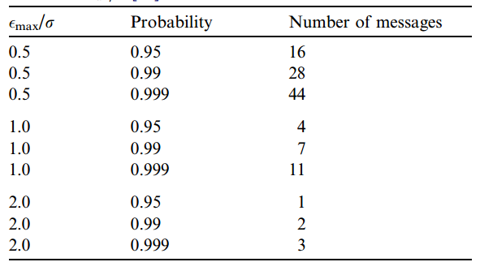
传感器网络中的概率时钟同步服务
消息数n与错误概率P之间的关系如图29所示。该图报告了εmax/σ的比率为0.5、1.0和2.0时的数据。
Fig29.不同max=r的概率和消息数的变化
Shandong University of Science and Technology

Slide 53

Sichitiu和Veerarittiphan协议
Sichitiu和Veerarittiphan协议以最小的计算和存储复杂性为无线传感器网络提供确定性时钟同步。该协议特别适用于对计算能力和带宽有严格限制的应用。它使用两种算法，分别是mini-sync和tiny-sync。mini-sync算法之所以得名，是因为它需要的资源非常有限，比mini-sync同步算法需要的资源更少。
回顾集值估计方法，对于节点1和节点2，其时钟之间的偏差和偏移量由下式捕获，其中a12和b12表示节点1和节点2时钟之间的偏差和偏移量
Shandong University of Science and Technology

Slide 54


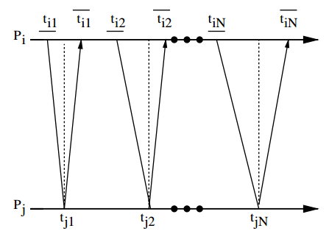
Sichitiu和Veerarittiphan协议
放松即时回复的假设。在图30中是假设节点Pj立即响应节点Pi。如果Pj发送延迟回复，则不影响该方法的正确性。但是，如果 和 之间的延迟增加，则估计的精度将降低。由于Pj实际上可以延迟其回复，因此通过让Pj在接收消息时(tjkr)和重发消息时(tjkt)对消息进行时间戳来处理精度损失。这给了我们两个数据点 ，它们将被独立处理。显而易见的解决方案是选择提供更好精度的数据点
Fig30.Pi和Pj之间的消息传递
Shandong University of Science and Technology

Slide 55


Sichitiu和Veerarittiphan协议
通过考虑最小延迟来提高精度。如果消息在两个节点之间遇到的最小延迟是已知的，则可以调整数据点以提高精度。在图30中，如果已知Pi对消息进行时间戳 和Pj对消息进行时间戳 之间的延迟，以及Pj对消息进行时间戳和Pi接收该时间戳之间的延迟，我们可以在数据三元组中使用此信息来进行更多估计。
Fig30.Pi和Pj之间的消息传递
Shandong University of Science and Technology

Slide 56
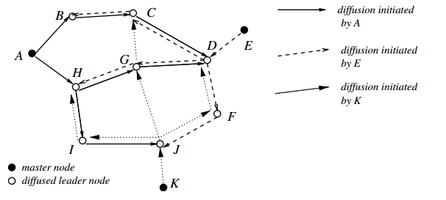
时间扩散同步协议
时间扩散同步协议(TDP)使网络中的所有传感器的本地时间与网络范围内的“平衡”时间有很小的有界时间偏差。由于时钟倾斜，协议中的算法必须定期应用。因此，该协议在活动和非活动阶段交替运行。该协议由几个算法组成，下面将在一个这样的活动阶段的上下文中描述这些算法。
在每个活动阶段中有多个周期，每个周期持续时间为 。在每个周期中，节点的一个子集被选举/选举过程(ERP)选举为主节点。每个主服务器并发地启动计时消息的扩散;对于每个扩散，这些消息有效地动态地在网络中创建一个树形传播结构。该树中的非叶节点是传播定时消息的节点，称为“扩散先导”。这些扩散领导节点也由ERP选出。
Fig31.三个主节点和n = 3跳的时间扩散示意图。
Shandong University of Science and Technology

Slide 57
时间扩散同步协议
每个周期有两个逻辑功能，依次执行(1)确定主节点和扩散的领导节点，使用PEP(Peer Evaluation Procedure 同行评估程序)(2)主时间扩散程序(TP)。每个周期的持续时间为 ;TP由多轮组成，每次间隔d个时间单位启动。时序关系如图30所示。每轮中有一个广播，相对于一个主站。
Shandong University of Science and Technology
Notes:
啊

Slide 58

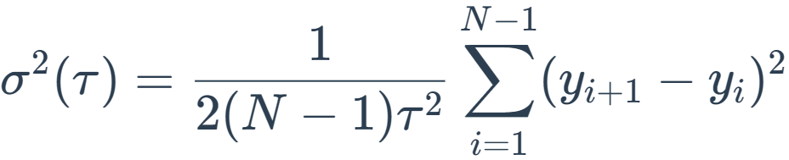
时间扩散同步协议
现在我们来看看单个主循环的细节。
每个循环中的第一个功能(PEP)是确定主节点是否有资格进入下一个循环，并在这个周期剩下的时间里确定分散的领导责任
(a)第一步发生在任何一级的主人和它的邻居之间。
(i)主节点向其邻居发送大量带有时间戳的扫描消息。
(ii)邻居节点发送回确认信息，其中包含本地时钟与主节点时钟的两个样本的Allen方差。
用于描述数据集中存在的异常值（离群值）的比例或频率。例如，如果数据集中有100个观测值，其中有5个被认定为异常值，那么异常值比率为 5%。
(iii)根据接收到的样本，主节点计算
(a)自身y和每个邻居z的离群值比率
(b) Allen方差的平均值
(c) Allen偏差的平均值。
对于每个时间间隔（tau值），计算该时间间隔下的Allan方差。Allen方差通常使用一种叫做Allan方差公式的统计公式来计算，其数学形式如下：
现在，(a)、(b)和(c)以RESULT消息的形式发送给每个邻居z。
(b)在随后的每一步中，j = 2,3，…，n，以上在每一级j扩散领导节点及其相邻节点之间重复
Shandong University of Science and Technology

Slide 59
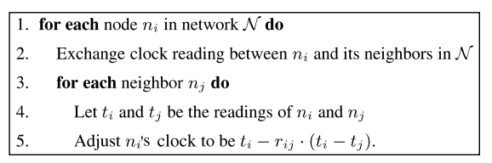
异步扩散协议
Li和Rus定义了一种所谓的基于速率的扩散协议，在该协议中，节点通过向其邻居传递每个节点的本地时钟值的信息来实现同步。在每个节点学习了所有邻居的时钟值后，节点可以使用一个相互同意的共识值来调整自己的时钟。作者建议的共识值的例子包括网络中最高的时钟读数，最低的时钟读数，或基于时钟读数的一些统计值(例如，读数的平均值或中位数)。根据作者的说法，使用最高或最低读数产生最简单的同步算法;然而，这种策略缺乏健壮性。恶意节点或不稳定节点可能导致整个网络的时钟值过高(或过低)。
Li和Rus定义了基于速率的扩散协议的同步和异步版本。图32示出同步版本。图中所示的算法假设网络中所有节点以一定的频率执行。在每一轮同步过程中，每个网络节点ni与相邻节点nj交换时钟读数。节点ni调整时钟值的比例为ti-tj，即节点ni和节点nj的时钟值之差。系数rij为节点nj相对于ni的所谓扩散值;该值表示调整ni时钟值时nj的权重。
Fig32.基于Li和Rus的同步版本的算法扩散协议
Shandong University of Science and Technology

Slide 60
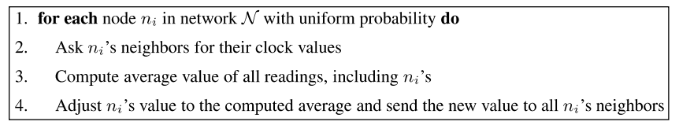
异步扩散协议
在Li和Rus的基于扩散的协议的异步版本中，节点相对于其他网络节点异步计算平均时钟读数。(在同步版本中，节点交换时钟值并同步调整时钟。)图33示出扩散协议的异步版本的算法
Fig33.基于Li和Rus的异步版本的算法扩散协议
Shandong University of Science and Technology
Notes:
啊啊

Slide 61
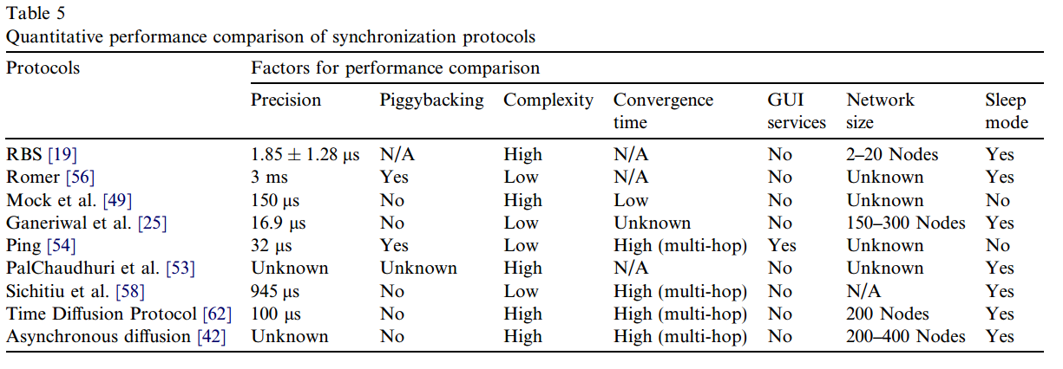
同步协议的性能比较
图形界面
数据捎带
收敛时间
Fig34.同步协议性能比较
Shandong University of Science and Technology

Slide 62
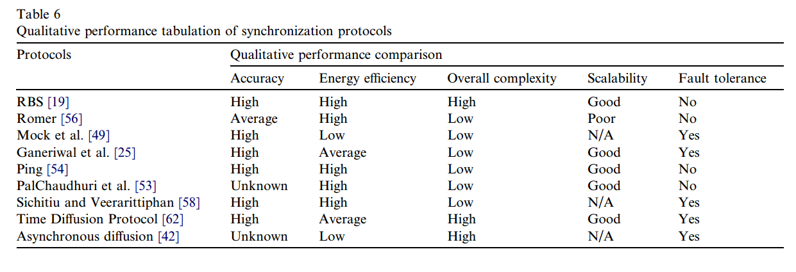
同步协议的性能比较
Fig35.同步协议性能比较
Shandong University of Science and Technology

Slide 63
Thank you！
Shandong University of Science and Technology

